Slide 1
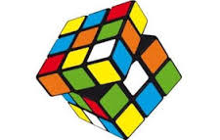

INDUKSI MATEMATIKA
Tim Dosen
PROGRAM STUDI D3 TEKNIK INFORMATIKA
FAKULTAS ILMU TERAPAN
UNIVERSITAS TELKOM
2015

Slide 2
Induksi matematika
Induksi Matematika merupakan suatu teknik yang dikembangkan untuk membuktikan pernyataan.
Pernyataan yang dimaksudkan dibatasi untuk pernyataan yang menyangkut bilangan bulat.
Induksi Matematika digunakan untuk mengecek hasil proses yang terjadi secara berulang sesuai dengan pola tertentu

Slide 3

Ilustrasi
Sederetan orang menyebarkan suatu rahasia.
Induksi matematik berlaku seperti efek domino

Slide 4
Induksi matematika
Teknik untuk membuktikan proposisi dalam p(n), dengan domain pembicaraan adalah himpunan bilangan bulat positif.
Suatu bukti dengan menggunakan induksi matematika bahwa “p(n) benar untuk setiap n bilangan bulat positif “
terdiri dari tiga langkah:
Langkah basis:
Tunjukkan bahwa p(1) benar.
Langkah induktif:
Tunjukkan bahwa p(n) dan p(n + 1) benar untuk setiap n.
p(n) untuk suatu n tertentu disebut hipotesa induksi.
Konklusi: ∀n P(n) bernilai benar.

Slide 5
Contoh :
Misalkan p(n) adalah pernyataan yang menyatakan
“jumlah bilangan bulat positif dari 1 sampai n adalah n(n+1)/2”
Misal untuk n =6 dan p(6) adalah jumlah bilangan bulat positif dari 1 sampai 6 adalah 6(6+1)/2.
Terlihat bahwa 1+2+3+4+5+6=21=6(7)/2.
Tetapi pembuktian ini hanya dengan mengambil contoh p(6) saja dan belum terbukti berlaku jika untuk seluruh n

Slide 6
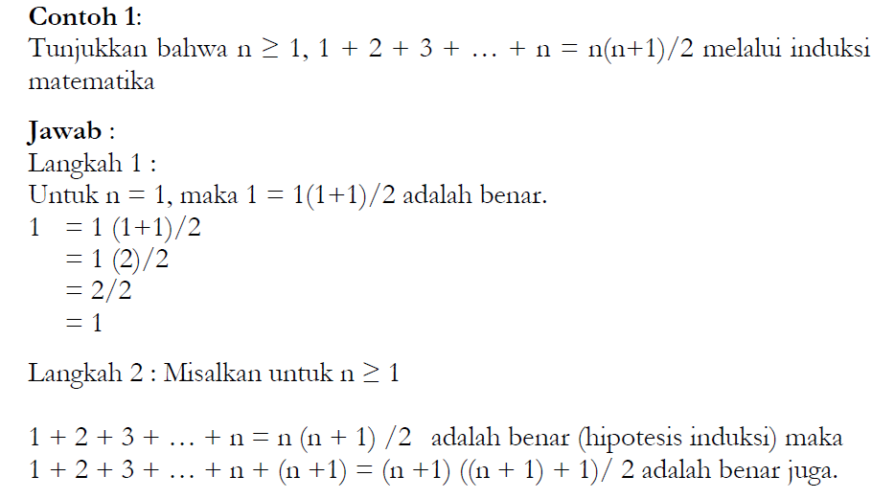

Slide 7
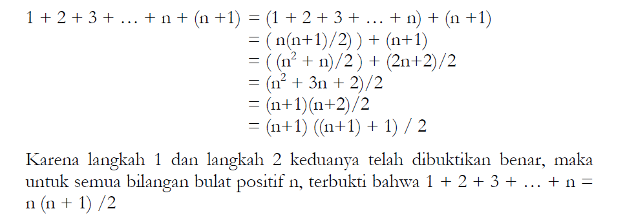

Slide 8
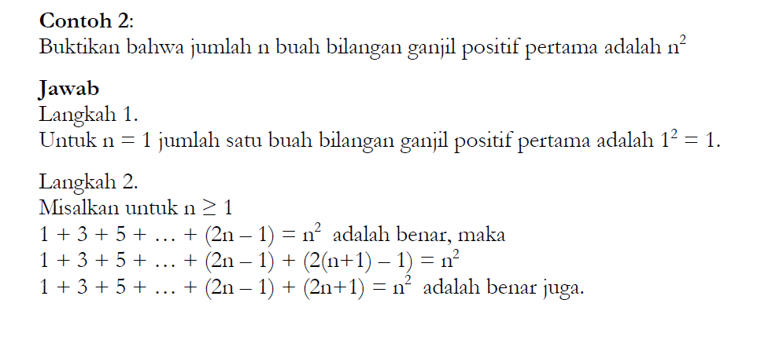
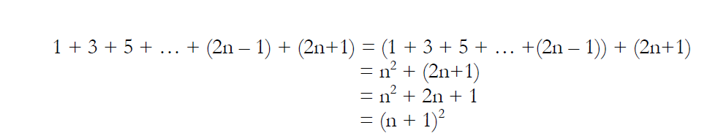

Slide 9
Selamat Belajar

